Slide 1


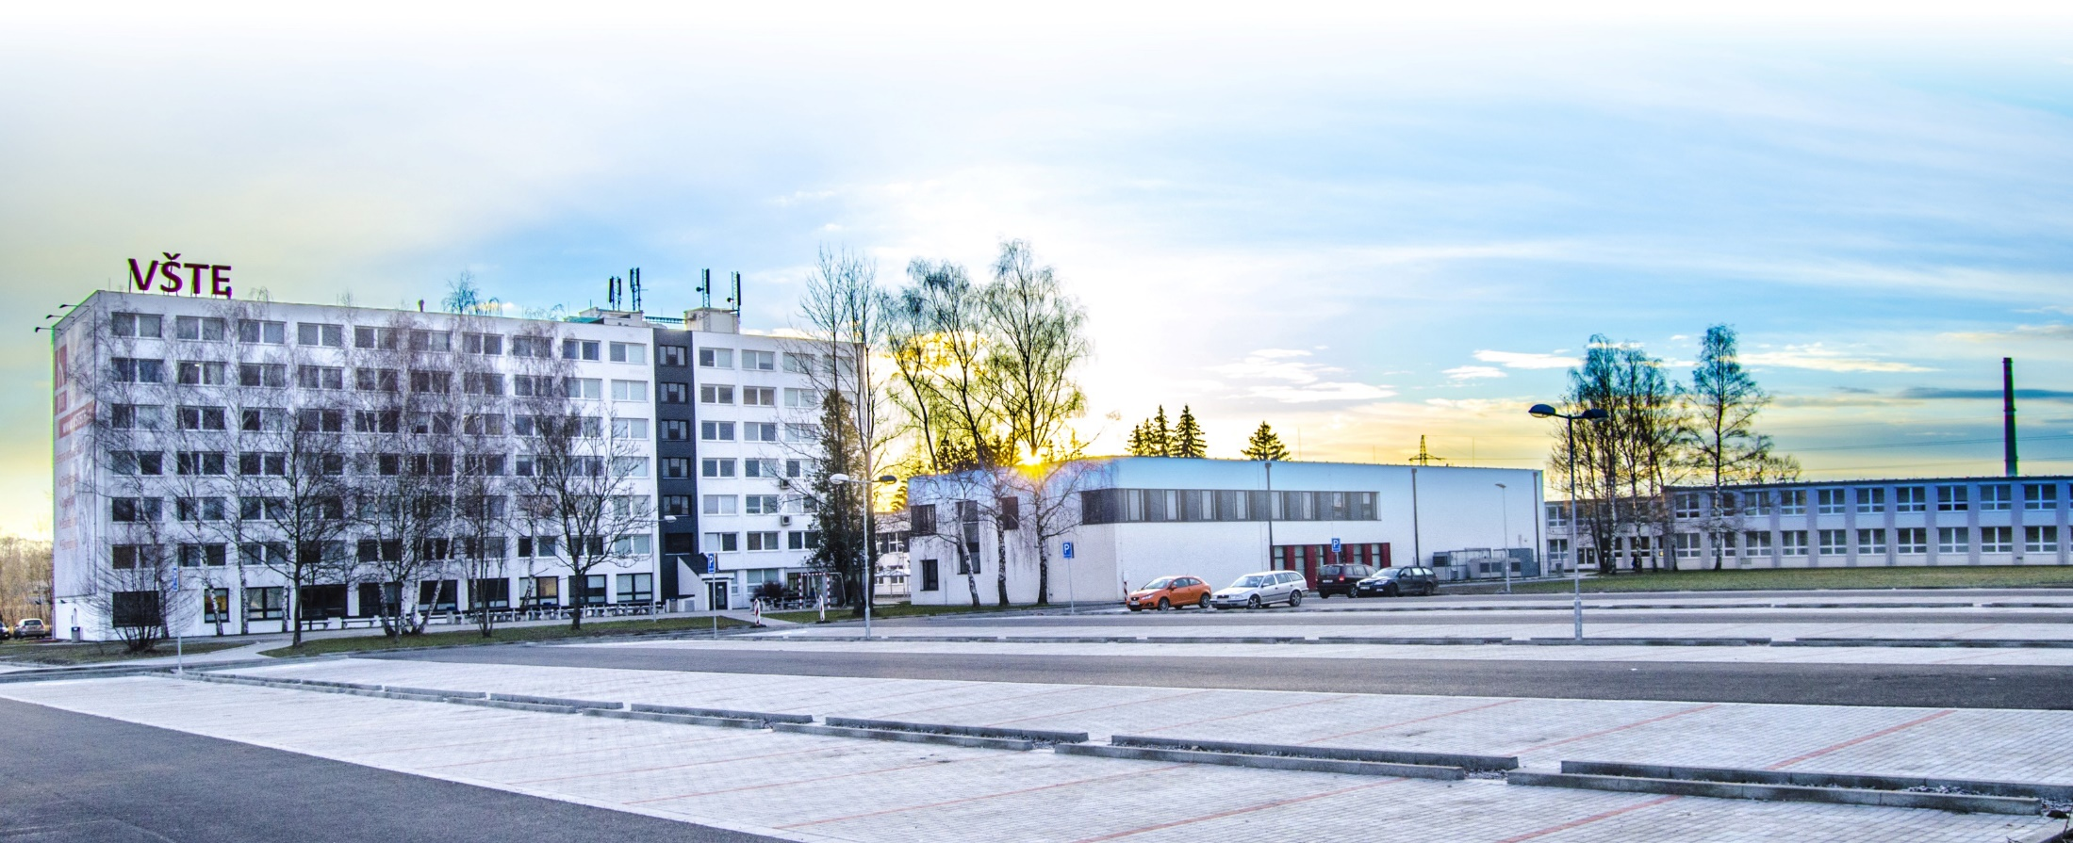
Architektura manipulátorů a robotů pro průmyslovou výrobu
Kurzy pro společnost 4.0, s registračním číslem: CZ.02.2.69/0.0/0.0/16_031/0011591 www.VSTECB.cz

Slide 2
Kurz CŽV orientovaný na výkon povolání
Automatizace a robotizace produkčních procesů pro Průmysl 4.0
Architektura manipulátorů a robotů pro průmyslovou výrobu
Automatizované systémy produkčních procesů pro Průmysl 4.0
Analýza a zpracování velkých dat v Průmyslu 4.0
Řízení v reálném čase
Průmysl 4.0 a průmyslový internet věcí
Základní členění materiálů, jejich vlastností a kritéria volby
Materiály v současné strojírenské praxi
Progresivní materiály a parametry materiálů pro Průmysl 4.0
Projektování automatizovaných produkčních pracovišť
Metody materiálových toků a sledu operací výroby produktů
Dispoziční uspořádání automatizace produkčních procesů
Příklad řešení vybraného automatizovaného logistického prvku
1 Kurzy pro společnost 4.0, s registračním číslem: CZ.02.2.69/0.0/0.0/16_031/0011591 www.VSTECB.cz

Slide 3
Architektura manipulátorů a robotů
V literatuře se pod pojmem průmyslový robot rozumějí zařízení, která mají schopnost samostatně řešit různé manipulační úlohy. V současnosti, i když je průmyslový robot definován podle ISO, existuje celá řada dalších definic s různými interpretacemi, avšak všechny mají stejnou podstatu.
Průmyslový robot "je oficiálně definován podle normy ISO 8373: 1994 jako:
"Automaticky řízený, programovatelný, víceúčelový manipulátor pro činnost ve třech nebo více osách"
2 Kurzy pro společnost 4.0, s registračním číslem: CZ.02.2.69/0.0/0.0/16_031/0011591 www.VSTECB.cz

Slide 4
Architektura manipulátorů a robotů
V současnosti obecná klasifikace robotů zahrnuje kategorie:
Manipulátor je zařízení využíváno k manipulačním účelům. Historicky byl manipulátor využíván dříve než robot. Obecně se dá říct, že existuje-li zařízení s menším počtem stupňů volnosti než 3 nebo stupňů volnosti je více než 3, ale nejsou programovatelné, tak tato zařízení jsou považována za manipulátory.
3 Kurzy pro společnost 4.0, s registračním číslem: CZ.02.2.69/0.0/0.0/16_031/0011591 www.VSTECB.cz

Slide 5
Architektura manipulátorů a robotů
4 Kurzy pro společnost 4.0, s registračním číslem: CZ.02.2.69/0.0/0.0/16_031/0011591 www.VSTECB.cz

Slide 6
Architektura manipulátorů a robotů
V současnosti obecná klasifikace robotů zahrnuje kategorie:
Průmyslový robot je univerzálně využitelný pohybový víceosý manipulátor, který má volně programovatelný způsob pohybu. Roboty mohou být vybaveny chapadly, nástroji nebo jinými výrobními prostředky a mohou provádět manipulační, technologické nebo montážní úkony.
5 Kurzy pro společnost 4.0, s registračním číslem: CZ.02.2.69/0.0/0.0/16_031/0011591 www.VSTECB.cz

Slide 7
Architektura manipulátorů a robotů
Průmyslový robot se dá v zásadě rozdělit na:
Mechanickou část
Řídicí část
6 Kurzy pro společnost 4.0, s registračním číslem: CZ.02.2.69/0.0/0.0/16_031/0011591 www.VSTECB.cz

Slide 8
Architektura manipulátorů a robotů
Mechanická část:
Podstava
Ramena
Koncový efektor – považuje se za samostatnou část
Klouby a Vazby
7 Kurzy pro společnost 4.0, s registračním číslem: CZ.02.2.69/0.0/0.0/16_031/0011591 www.VSTECB.cz

Slide 9
Architektura manipulátorů a robotů
Klouby slouží k realizaci pohybu robota. (Nedílnou součástí kloubů jsou pohony s převodovkou. V moderních verzích je součástí kloubů také autonomní řídicí systém, komunikační rozhraní a sada senzorů.)
Vazby tvoří tuhá tělesa mezi nimi.
Každý kloub poskytuje stupeň volnosti.
8 Kurzy pro společnost 4.0, s registračním číslem: CZ.02.2.69/0.0/0.0/16_031/0011591 www.VSTECB.cz

Slide 10
Architektura manipulátorů a robotů
Koncový efektor:
Slouží k uchycování manipulačního objektu – může se jednat o chapadlo nebo technologickou hlavici např. svařovací hořák.
Spolu s průmyslovým robotem se podílí na realizaci polohování a orientaci neseného předmětu.
9 Kurzy pro společnost 4.0, s registračním číslem: CZ.02.2.69/0.0/0.0/16_031/0011591 www.VSTECB.cz

Slide 11
Architektura manipulátorů a robotů
Řídicí systém robota
Jeho úkolem je na základě informací uložených v paměti řídicího počítače a informací získaných ze snímačů plánovat činnost robota a rozhodovat o úkonech, které mají být prováděny. Obecně se dá říci, že řídicí systém zahrnuje funkce řízení polohování a kromě toho nabízí možnost současného řízení periferních zařízení.
Toto vše závisí na typu řídicího systému a jeho propracovanosti výrobcem průmyslového robota.
10 Kurzy pro společnost 4.0, s registračním číslem: CZ.02.2.69/0.0/0.0/16_031/0011591 www.VSTECB.cz

Slide 12
Architektura manipulátorů a robotů
DSŘ – Distribuovaný Systém Řízení robota
Moderní řídicí systémy nejsou tvořeny pouze jedním mikroprocesorem, ale obvykle každý kloub robota je vybaven vlastním mikroprocesorem včetně sady snímačů. Proto řízení jednotlivých kloubů, může probíhat zcela nezávisle na jiných kloubech. Jsou-li všechny dílčí řídicí jednotky kloubů propojeny s nadřazenu řídicí jednotkou, jedná se o tzv. Distribuovaný řídicí systém.
11 Kurzy pro společnost 4.0, s registračním číslem: CZ.02.2.69/0.0/0.0/16_031/0011591 www.VSTECB.cz

Slide 13
Architektura manipulátorů a robotů
Pohybové vlastnosti průmyslového robota:
Pohybové vlastnosti robotů jsou dány počtem rotačních os (R) a počtem přímých/translačních os (T) a jejich vzájemným uspořádáním.
K dosažení jakéhokoli bodu v prostoru jsou zapotřebí alespoň 3 osy
K nastavení uchopení nebo nastavení libovolné polohy v rámci pracovního prostoru už je potřeba minimálně 6 os
Zmíněným osám, se také říká stupně volnosti.
12 Kurzy pro společnost 4.0, s registračním číslem: CZ.02.2.69/0.0/0.0/16_031/0011591 www.VSTECB.cz

Slide 14
3D skenery a skenovací systémy
Struktura TTT
13 Kurzy pro společnost 4.0, s registračním číslem: CZ.02.2.69/0.0/0.0/16_031/0011591 www.VSTECB.cz

Slide 15
3D skenery a skenovací systémy
Struktura RTT
14 Kurzy pro společnost 4.0, s registračním číslem: CZ.02.2.69/0.0/0.0/16_031/0011591 www.VSTECB.cz

Slide 16
3D skenery a skenovací systémy
Struktura RRT
15 Kurzy pro společnost 4.0, s registračním číslem: CZ.02.2.69/0.0/0.0/16_031/0011591 www.VSTECB.cz

Slide 17
3D skenery a skenovací systémy
Struktura RRR
16 Kurzy pro společnost 4.0, s registračním číslem: CZ.02.2.69/0.0/0.0/16_031/0011591 www.VSTECB.cz

Slide 18
3D skenery a skenovací systémy
Struktura SCARA
17 Kurzy pro společnost 4.0, s registračním číslem: CZ.02.2.69/0.0/0.0/16_031/0011591 www.VSTECB.cz

Slide 19
Děkuji za pozornost
Realizováno v rámci projektu:
Kurzy pro společnost 4.0, s registračním číslem: CZ.02.2.69/0.0/0.0/16_031/0011591, ve výzvě č. 02_16_031 Celoživotní vzdělávání na vysokých školách v prioritní ose 2 OP, Operačního programu Výzkum, vývoj a vzdělávání.
Realizace projektu je spolufinancována z prostředků ESF a státního rozpočtu ČR.
www.VSTECB.cz

